Slide 1
De huisapotheker
Hoe word je huisapotheker?

Slide 2
Opleidingstraject huisapotheker
Huisapotheker en softwareopleiding
Plenaire sessie over de huisapotheker
Software opleiding in kleine groepen, gegeven door éénlijn
Homework!
Opvolgingswebinar (verzorgd door )
Publiekscampagne en Communicatietraining
Slotavond in 2018
Verdiepende opleidingen
Masterclass
GGG workshop
Coaching op maat van je apotheek

Slide 3
Masterclass: Het medicatieschema: hoe farmacokinetiek & -dynamiek u helpt
Gegeven door Dr. Apo. Eline Tommelein
Kleinschaling, interactief, persoonlijke aanpak
1 lessenreeks bestaat uit 2 avonden
Accreditatie: Deze cursus is geaccrediteerd voor apothekers (10 accreditatiepunten in domein A)

Slide 4
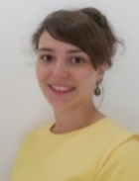
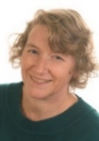
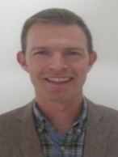
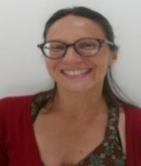
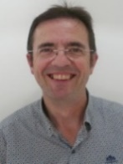
Coaching op maat
Farmaceutische
zorg/de werking van jouw apotheek
Life/work balans
het beste uit jezelf en team halen
Communicatie/
Verandering
Huisapotheker zijn, medicatieschema’s/reviews doen, GGG gespreken voeren, uw apotheekwerking,….
Je dromen, ambities waarmaken. Hoe juist communiceren. Hoe met veranderingen omgaan
Genieten van het leven, met voldoening werken en je financiën op orde
Het maximale uit jezelf en je team halen!
Je brein optimaal benutten bij het nemen van beslissingen en acties.
Goedele Strauven
Coach apotheker
Katia Van Belle
Propellor
Davy Bries
Life Planner
Griet Boddez
INC
UNIZO: Road to growth
Individueel begeleidingstraject om te groeien
Eline Tommelein
Coach apotheker
Rik De Greef
IsToBe
Contactpersoon: veerle.vandeschans@baf.be
Dien vrijblijvend je vraag in via: www.baf.be
Paul Coolen
Coach apotheker

Slide 6
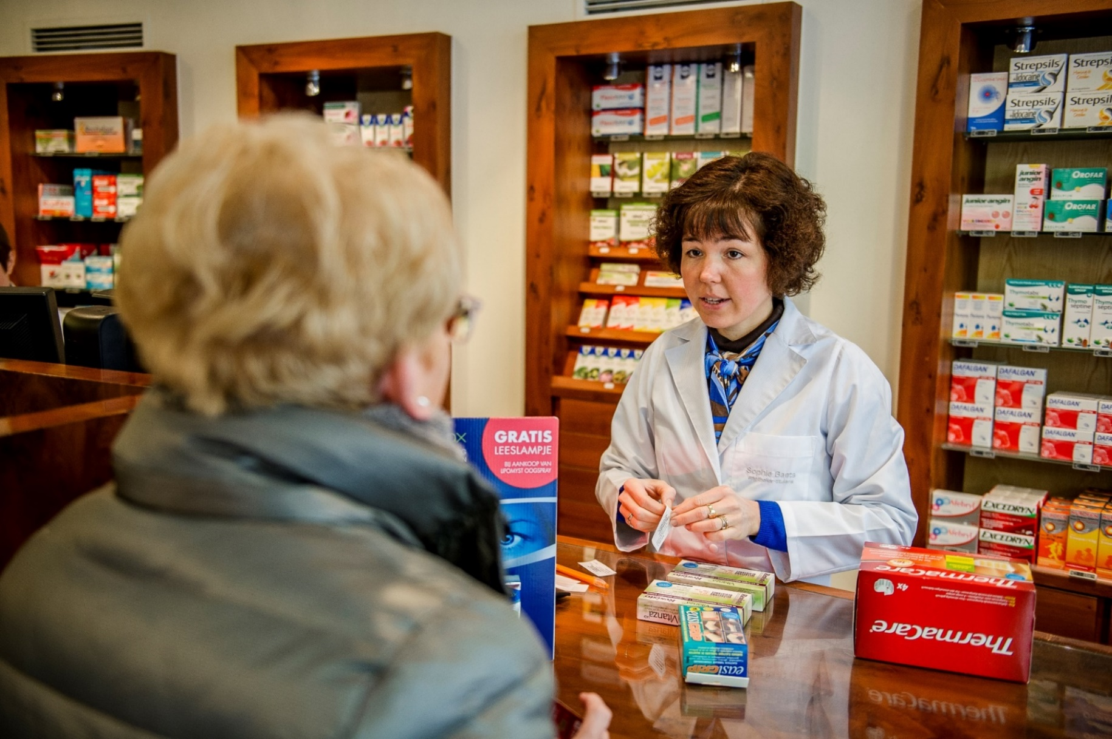
Een wettelijk kader voor onze (voortgezette) farmaceutische zorg …

Slide 7
Doel van deze opleiding
Praktijkgerichte tips
Met beknopte theoretische omkadering
Met korte stand van zaken over de politieke ‘vorderingen’
Wij leren je de nodige stappen te zetten en reiken tools aan om aan de slag te gaan.
Vragen, suggesties, tips? Laat het ons weten!
Info@baf.be
Veerle.vandeschans@baf.be

Slide 9
Huisapotheker: stand van zaken

Slide 11
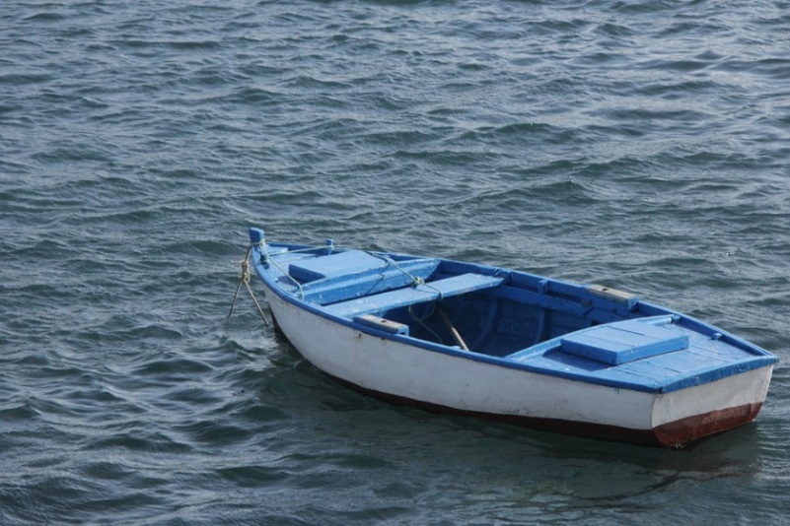
Huisapotheker

Slide 13
1. Get started: the basics
Iedereen kan huisapotheker worden, maar de officina moet openbaar zijn.
Zorg dat je gegevens deelt met collega’s via het GFD.
Contacteer uw TD
www.farmaflux.be

Slide 14
Informeer uw patiënten!

Slide 15
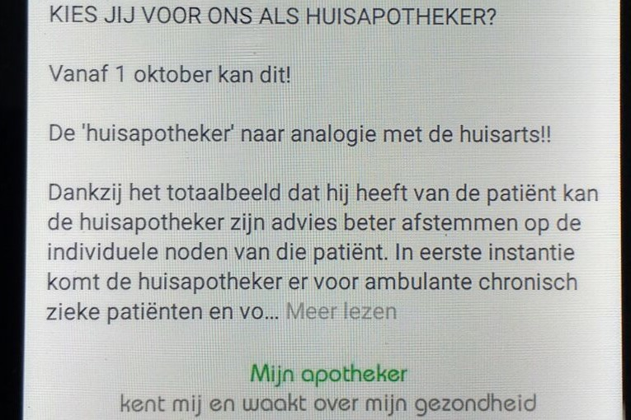
2. Hang de poster over ‘uw huisapotheker’ uit
Hang de poster uit, zet ze op uw website of andere digitale communicatiekanalen.

Slide 16
In mijn software
Toegang tot GFD
Poster huisapotheker uithangen
Digitale kanalen: tekst plaatsen
Notes:
Uitleg to do list + stukje apotheeksoftware.

Slide 17
3. Doelgroep
Uitgangspunt: alle ambulante patiënten die extra farmaceutische zorg nodig hebben.
! Geen RVT-ROB ! chronisch zieken
? Leeftijdscategorie
! 5 TB GM (waarvan 1 chron & 4 andere TB GM’n)

Slide 18
3. Doelgroep
Uitgangspunt: alle ambulante patiënten die extra farmaceutische zorg nodig hebben
Mening BAF: voldoende ruime doelgroep!
Trek een lijst uit uw apotheeksoftware van zodra mogelijk.

Slide 19
Werk je in een team?

Slide 21
3. Doelgroep
Werk je in team
Duid iemand aan als “huisapotheker”verantwoordelijke
Bespreek welke patiënten jullie willen aanspreken
Kies één of enkele “testpatiënten”
Hoe gaan jullie de patiënten opvolgen?

Slide 22
In mijn software
Toegang tot GFD
Poster huisapotheker uithangen
Digitale kanalen: tekst plaatsen
Kies een testpatiënt en definieer een doelgroep.
Kies een Huisapotheker verantwoordelijke

Slide 23
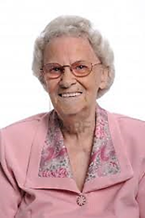
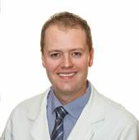
4. Haal de patiënt (nu al) aan boord Geïnformeerde toestemming en therapeutische relatie

Slide 24
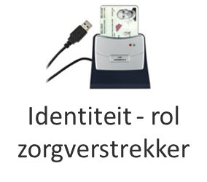
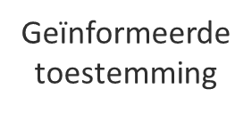
Therapeutische relatie/link

Slide 25
4. Patiënt aan boord: geïnformeerde toestemming
Eénmalige registratie – ‘opt-in’
Normale procedure
Via www.patientconsent.be of in de PatientHealth Viewer met je eID + kaartlezer + PIN code
Vereenvoudigde procedure (arts, apotheker, ZH of ziekenfonds)
De huisapotheker

Slide 26
De huisapotheker

Slide 27
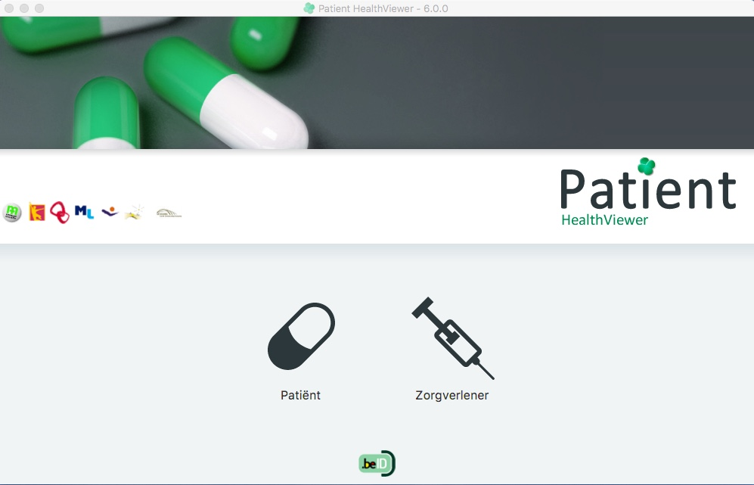

Slide 28
Therapeutische relatie/link

Slide 29
4. Patiënt aan boord: therapeutische relatie/link
Automatisch een therapeutische relatie met je patiënt indien:
Inlezing eID
Aflevering van een geneesmiddel op naam
Therapeutische relatie heeft een duur van 15 maand

Slide 30
4. Patiënt aan boord
Je hebt maar één geïnformeerde toestemming … !
Je kan meerdere therapeutische relaties hebben … !

Slide 31
Wat betekent dat in de praktijk?
De patiënten met wie ik zelf
een digitaal geregistreerde therapeutische relatie heb (= “therapeutische link”)
Alle patiënten die hun geïnformeerde
toestemming hebben gegeven
(>6 miljoen personen)
Alleen van deze patiënten kan ik de gedeelde gegevens
raadplegen

Slide 32
Informeer uw patiënten!

Slide 33
Aan de slag met de testpatiënt …
Breng de geïnformeerde toestemming in orde.
In mijn software
Toegang tot GFD
Poster huisapotheker uithangen
Digitale kanalen: tekst plaatsen
Kies een testpatiënt en definieer een doelgroep.
Kies een Huisapotheker verantwoordelijke
Probeer de patiënt health viewer uit!
Begrijp geïnformeerde toestemming & therapeutische relatie.

Slide 34
5. Taken als huisapotheker
Geregistreerd aanspreekpunt voor patiënt en andere zorgverstrekkers rond medicatie.
Correct, volledig en up to date medicatieschema (op papier*) ter beschikking stellen aan patiënt en zorgteam.
* Eens technisch mogelijk, digitaal gedeeld!
Speciale aandacht voor therapietrouw, chronische behandelingen en polymedicatie (vb. GGG).
GGG = prestatievergoeding
Huisapotheker = engagementsvergoeding

Slide 35
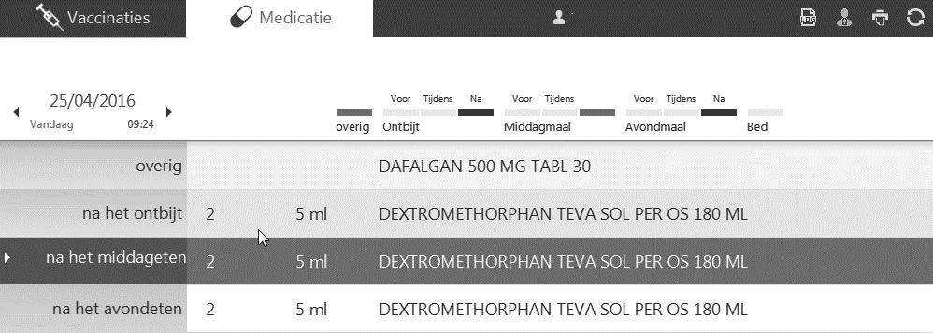

Slide 36
5. Taken als huisapotheker
Medicatieschema maken dat is … geen einddoel!
Gegevens verzamelen
Gegevens verwerken
Gegevens opslaan
Gegevens delen

Slide 37
Aan de slag met de testpatiënt …
Breng de geïnformeerde toestemming in orde.
Ik verzamel de medicatie informatie van de patiënt.
Ik verwerk de medicatie informatie van de patiënt.
Ik contacteer de arts indien nodig
Ik sla het medicatieschema (lokaal) op.
Ik deel het medicatieschema met de patiënt & andere zorgverleners.
In mijn software
Toegang tot GFD
Poster huisapotheker uithangen
Digitale kanalen: tekst plaatsen
Kies een testpatiënt en definieer een doelgroep.
Kies een Huisapotheker verantwoordelijke
Probeer de patiënt health viewer uit!
Begrijp geïnformeerde toestemming & therapeutische relatie.
Ik leer werken met een MS
Leer het medicatieschema delen via Vitalink
Ik oefen het bovenstaande op eigen naam
De huisapotheker

Slide 38
Gegevens delen via Vitalink?

Slide 39
Vitalink: Welke gegevens worden gedeeld ?
Medicatieschema
SumEHR (samenvatting medisch dossier)
Vaccinatiestatus
Status en outcome Kankerscreenings Vlaanderen

Slide 41
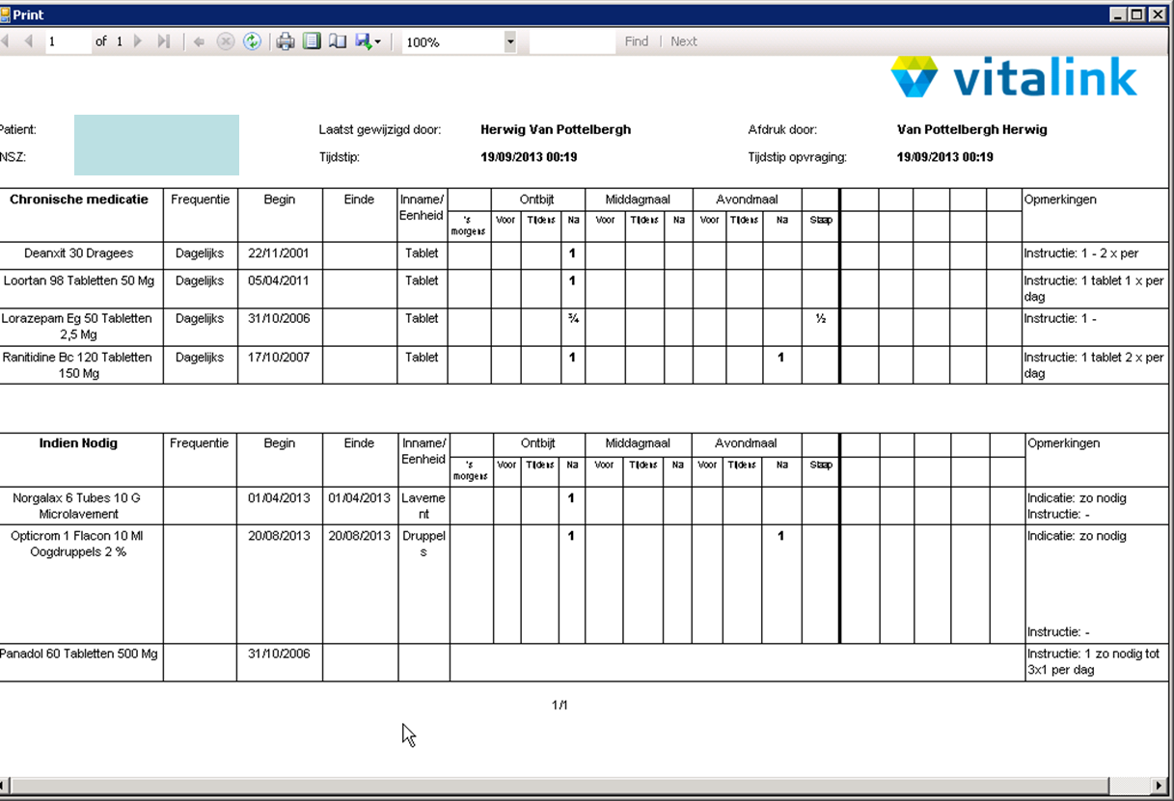
-> PATIENTVRIENDELIJK MEDICATIESCHEMA !

Slide 42
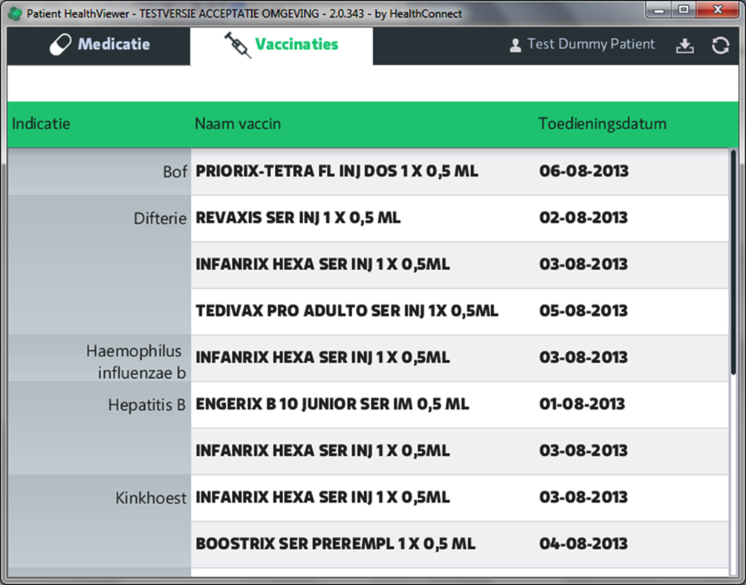
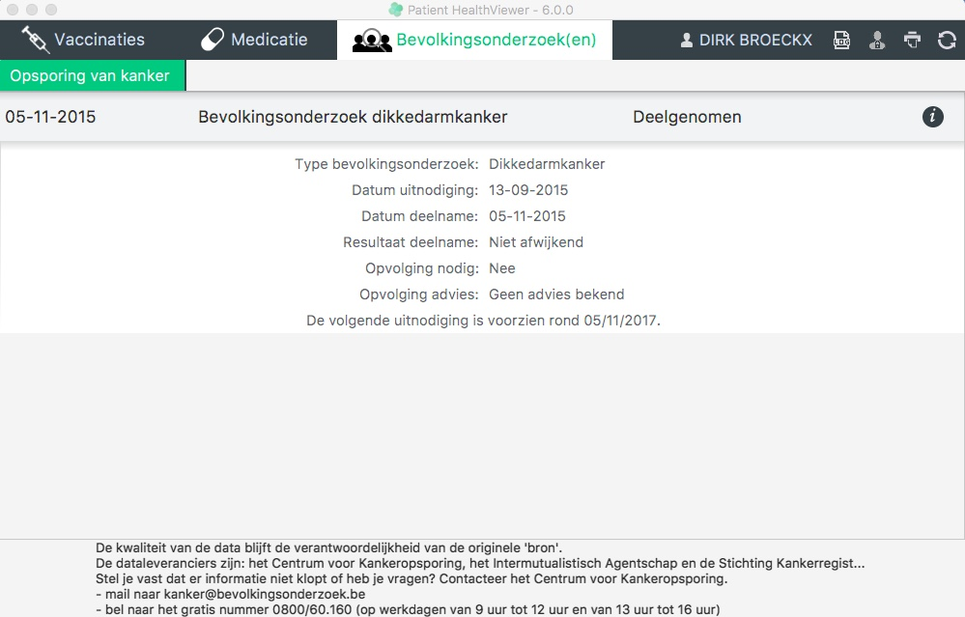
Vaccinatie status
Status Screenings - Bevolkingsonderz.

Slide 43
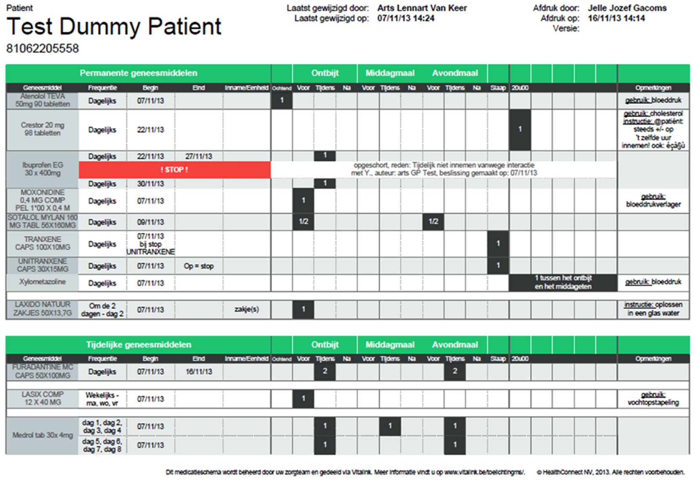
Medicatie- schema afdruk

Slide 46
6. Vergoeding als huisapotheker
Het honorarium tot huisapotheker is één keer per jaar uitbetaald per patiënt. Het wordt uitbetaald aan de huisapotheek die de patiënt zelf heeft gekozen.
€30/patiënt/jaar excl. btw = €31,80 incl. btw

Slide 47
7. Overeenkomst Huisapotheker
De patiënt ontvangt de noodzakelijke informatie met de rechten en plichten (van beide partijen) in vb. een brochure.
Een conventie is een overeenkomst tussen patiënt en (huis)apotheker.
Papier? Digitaal? Wordt vervolgd …
Dit kan ook door een vertegenwoordiger van de patiënt.
Eens digitaal mogelijk …
Staat de huisapotheker genoteerd in de verschillende patiëntendossiers (vb. in ZH en huisarts) en in MCN.

Slide 49
8. Communiceer met je patiënt!
Tip: communiceer nu al over
bepaalde diensten die je levert!

Slide 50
Aan de slag met de testpatiënt …
Breng de geïnformeerde toestemming in orde.
Ik verzamel de medicatie informatie van de patiënt.
Ik verwerk de medicatie informatie van de patiënt.
Ik contacteer de arts indien nodig
Ik sla het medicatieschema (lokaal) op.
Ik deel het medicatieschema met de patiënt & andere zorgverleners.
Ik leg de link naar extra farmaceutische zorg (GGG, IMV …).
In mijn software
Toegang tot GFD
Poster huisapotheker uithangen
Digitale kanalen: tekst plaatsen
Kies een testpatiënt en definieer een doelgroep.
Kies een Huisapotheker verantwoordelijke
Probeer de patiënt health viewer uit!
Begrijp geïnformeerde toestemming & therapeutische relatie.
Ik leer werken met een MS
Leer het medicatieschema delen via Vitalink
Oefen of eigen naam
De huisapotheker

Slide 51
Wat vinden jullie vanaf 15/09/2017 terug op onze website ivm huisapotheker
Een e-learning over het medicatieschema (wordt verstuurd via e-mail)
Filmpjes getoond tijdens deze presentatie
Folders ivm geinformeerde toestemming, GFD
Link naar de FAQ van APB
…….

Slide 52
FAQ MJK
Lijst met FAQ en antwoorden terug te vinden op site van myAPB
Dient de patiënt ieder jaar de overeenkomst te ondertekenen, of wordt dit jaarlijks stilzwijgend verlengd? Neen, de ondertekening gebeurt voortaan één keer voor alle vormen van voortgezette farmaceutische zorg (huisapotheker, BNM of eerder GGG … ) tot het ogenblik dat de patiënt de overeenkomst verbreekt of tekent bij een andere apotheker.
Is de overstap naar een andere huisapotheek mogelijk? Hoe gaat dit praktisch in z’n werk? Kan dit op elk moment van het jaar? Ja, tekenen bij een tweede apr. Dit kan op elk moment van het jaar.

Slide 53
FAQ MJK
Is het GFD verplicht? Ja, je kan maar huisapotheker/huisapotheek zijn, indien je bent aangesloten op het GFD en actief gegevens deelt.
Kan ik betaalde diensten (GGG) aanbieden ook al ben ik geen huisapotheker en word ik dan automatisch huisapotheker? Ja, maar je dient een handtekening te hebben voor die specifieke dienst (zoals nu). Neen, je wordt niet automatisch huisapotheker, tenzij de patiënt dit document wel ondertekend.

Slide 54
FAQ MJK
Zal ik automatisch zien of de patiënt al een huisapotheker heeft?
Ideaal via MCN (timing onduidelijk)
Is de handtekening van de huisarts nodig? Neen
Is de consent nodig van de patiënt?
Ja
De huisapotheker

Slide 55
FAQ MJK
Moet ik mijn gegevens delen via Vitalink?
Momenteel is er enkel sprake van “ter beschikking houden” van de zorgverstrekkers die een TR hebben met de patiënt, eventueel via de patiënt.
Het elektronisch delen zal verplicht zijn van zodra het “technisch mogelijk” is.
Maw elektronisch delen is (nog) niet verplicht

Slide 58
Einde

